Slide 1
Lektyna fasolowa jest skuteczna przeciwko wirusowi górnych dróg oddechowych
Zakryj receptor gardła (miejsce, w którym wirus się adsorbuje)
Dr Seiya Sato
Prof. Hazem M. Kalaji

Slide 2
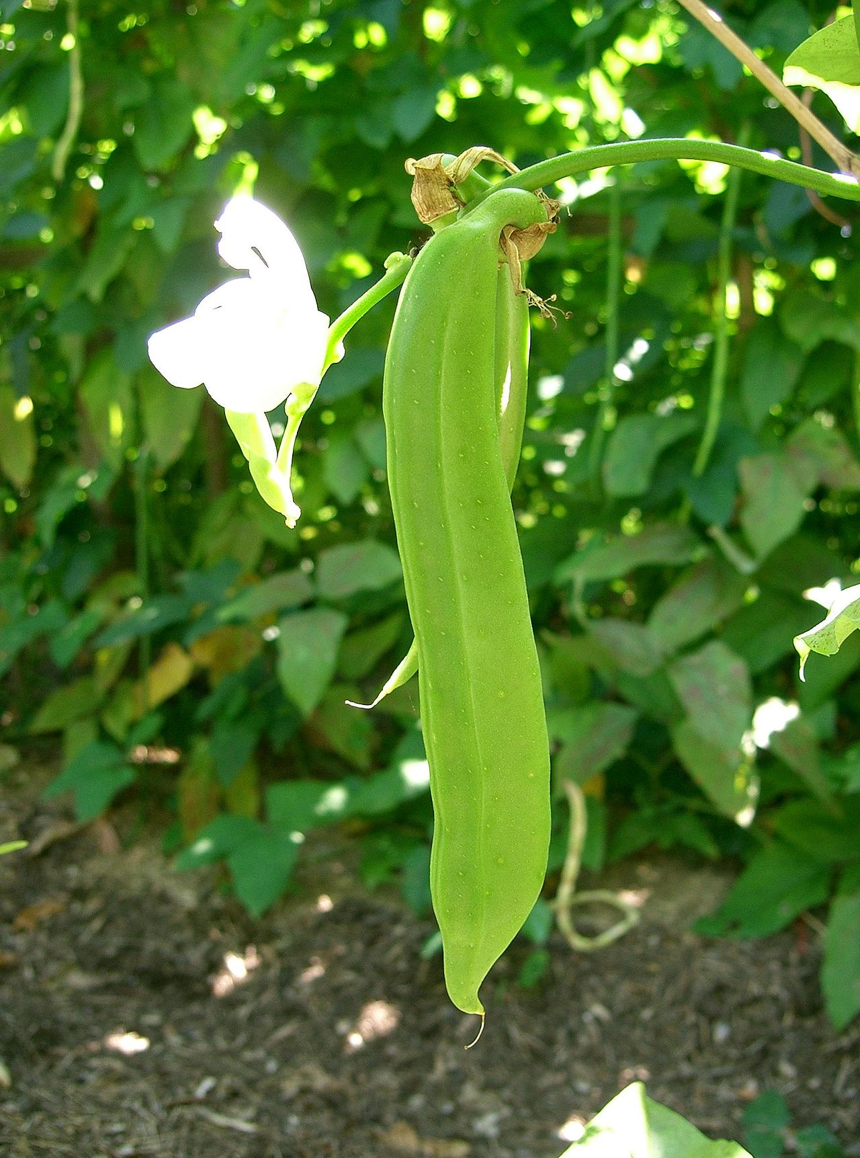
Fasola mieczykowa (Canavalia gladiata) to jednoroczna roślina winorośli z podrodziny Leguminosae. Miejscem pochodzenia jest tropikalna Azja lub Afryka. Znane również jako miecze (touzu, fasola taro, fasola natto) i miecze obi (miecze pionowe). Do Japonii dotarł w okresie Edo. Łączy fasolę o średnicy około 25cm [1]. Od dawna znana jest jako lek ziołowy, a w ostatnich latach zyskała powszechną sławę również jako zdrowa żywność i zdrowa herbata.

Slide 3
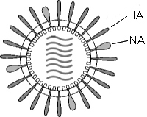
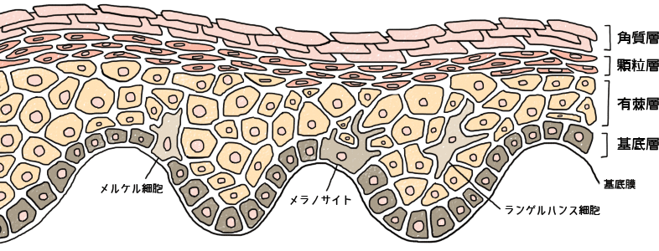
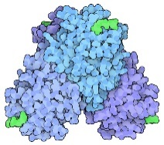
Lektyny i receptory
Lektyna to ogólne określenie białek wiążących łańcuch cukrowy
Receptor = miejsce, w którym adsorbowany jest wirus i alergen
Kwas sialowy
Galaktoza
Glukoza
Glukozamina
Virus
Komórki nabłonkowe
Lektyny podzielone na klasa
trzecia (grupa wiążąca mannozę)
Tylko!!

Slide 4


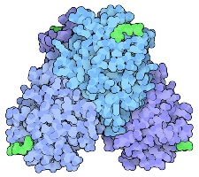


Mechanizm zapobiegania infekcjom wirusowym
Brak leczenia
Leczenie lektyną klasy 3
żywy wirus
ConA
Zapobieganie infekcjom

Slide 5
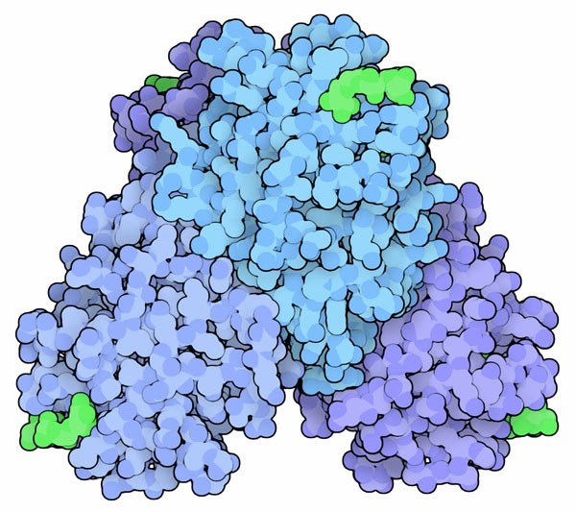
brak leczenia
Leczenie Con A
Non infection
Infection
ConA
Łańcuch Cukrowy
Łańcuch Cukrowy
Komórki górnych dróg oddechowych

Slide 6
Inaktywowany wirus (śmierć) wcześniej poprzez związanie się z kwasem sialowym,Żywy wirus nie może być adsorbowany na kwasie sialowym(Zapobiegać infekcji)
Brak infekcji
Żywy wirus
Łańcuch Cukrowy
Nieaktywny wirus
Upper respiratory tract cells
Kwas sialowy
Dezaktywacja wirusa = lektyna

